Slide 1
Kotlíkové dotace v Jihočeském kraji
3. výzva

Slide 2
Obecné informace
V programovém období EU 2014 - 2020 možnost výměny kotlů v domácnostech v rámci operačního programu Životní prostředí (OP ŽP)
Na výměnu zastaralých kotlů na pevná paliva s ručním přikládáním k dispozici necelých 10 miliard Kč pro všechny kraje.
Jihočeský kraj má indikativně nárok na 10,1 % alokace, tj. téměř 1 miliardu Kč.
3 cykly výzev (vždy po 2 letech).
V rámci první dvou kol realizováno v Jihočeském kraji 5 417 výměn zastaralých kotlů s průměrnou dotací 110 tis. Kč.

Slide 3
Finanční toky kotlíkových dotací
Řídící orgán – Ministerstvo životního prostředí
Ústecký kraj
Plzeňský kraj
Jihočeský kraj
Zlínský kraj
Kraj Vysočina
Kraj Vysočina
Konečný příjemce
Konečný příjemce
Konečný příjemce
Konečný příjemce
Konečný příjemce
Konečný příjemce
Konečný příjemce
Konečný příjemce
Konečný příjemce
Konečný příjemce
Konečný příjemce
Konečný příjemce
Konečný příjemce
Konečný příjemce
Konečný příjemce
Konečný příjemce
Konečný příjemce
Konečný příjemce
Konečný příjemce
Konečný příjemce
Konečný příjemce
Konečný příjemce
Konečný příjemce
Konečný příjemce

Slide 4
Žádost Jihočeského kraje pro 3. výzvu
Jihočeský kraj podal v březnu 2019 žádost do OP ŽP na maximální možnou částku 314 mil. Kč.
Z toho je 302 mil. Kč určeno na výměnu kotlů, zbývající část pak na administraci a publicitu.
Po roce 2020 možnost navýšení částky pro Jihočeský kraj, pokud nebude v jiných krajích dostatečný zájem.

Slide 5
Vyhlášení 3. výzvy v Jihočeském kraji
Jihočeský kraj počítá v rámci 3. výzvy s vyhlášením jedné výzvy pro příjem žádostí s trváním od 23. 9. 2019 do 30. 12. 2022 (termín ukončení může být upraven podle počtu podaných žádostí).
Od 16. 8. 2019 možno připravovat žádost k podání, podání žádosti bude možné od 23. 9. 2019 (podklady pro podání žádosti budou zveřejněny 16. 8. 2019 na webu https://kotlikovedotace.kraj-jihocesky.cz/ (formulář žádosti, pravidla pro žadatele, povinné přílohy)).
Před vyhlášením výzvy informační kampaň (webové stránky, tisk, rádio, letáky, zpravodaje obcí atd.).

Slide 6
Základní podmínky
Předmětem dotace je výměna kotlů na pevná paliva s ručním přikládáním nesplňujících 3., 4., a 5. emisní třídu dle ČSN EN 303-5 za:
tepelné čerpadlo,
kotel výhradně na biomasu,
plynový kondenzační kotel.
Podporovatelné nejsou ve 3. kole žádné kotle spalující uhlí, a to ani kombinované kotle na uhlí a biomasu!
Emisní třída starého kotle musí být při podání žádosti doložena.
Podporovatelné jsou výhradně kotle uvedené v Seznamu výrobků a technologií pro 3. výzvu kotlíkových dotací (viz webové stránky https://kotlikovedotace.kraj-jihocesky.cz/ nebo webové stránky SFŽP).
Dotaci nelze získat na výměnu kamen, krbů a krbových kamen, i když slouží k vytápění domu (umožňuje Nová zelená úsporám).
Podporu nelze získat na výměnu stávajícího kotle s automatickým přikládáním paliva.
Není nutné realizovat s výměnou kotle mikroenergetické opatření.
Podporu na výměnu zdroje tepla nelze poskytnout v domech, kde byl od 1. 1. 2009 zdroj tepla podpořen z programů Zelená úsporám, Nová zelená úsporám.

Slide 7
Základní podmínky
Maximální výše dotace na výměnu zdroje tepla a související opatření bude činit:
80 % způsobilých výdajů v případě, že je instalováno tepelné čerpadlo nebo automatický kotel na biomasu, nejvýše však 120 tis. Kč;
80 % způsobilých výdajů v případě, že je instalován kotel na biomasu s ručním přikládáním, nejvýše však 100 tis. Kč;
75 % způsobilých výdajů v případě, že je instalován plynový kondenzační kotel, nejvýše však 95 tis. Kč;
V případě, že je výměna kotle realizována v tzv. prioritní obci, je možné si zažádat o bonus 7 500 Kč.

Slide 8
Seznam prioritních měst a obcí v Jihočeském kraji
Žadatelé z níže uvedených obcí (41) mohou získat bonus k dotaci ve výši 7 500 Kč, pokud si o něj v žádosti požádají:
ORP | Název obce
Blatná | Blatná, Chlum
České Budějovice | Branišov, České Budějovice, Dobrá Voda u Českých Budějovic, Hůry, Litvínovice, Planá, Roudné, Rudolfov, Vráto
Jindřichův Hradec | Jindřichův Hradec
Milevsko | Božetice, Milevsko, Sepekov
Písek | Boudy, Čimelice, Horosedly, Mirotice, Písek, Protivín, Rakovice
Soběslav | Klenovice, Soběslav, Zvěrotice
Strakonice | Katovice, Pracejovice, Strakonice, Štěkeň
Tábor | Bechyně, Dražice, Libějice, Malšice, Planá nad Lužnicí, Radimovice u Želče, Sezimovo Ústí, Slapy, Tábor, Turovec
Týn nad vltavou | Týn nad Vltavou
Vodňany | Vodňany

Slide 9
Základní podmínky
Oprávněným žadatelem je výhradně fyzická osoba (nepodnikatel).
Žadatel musí vlastnit nebo spoluvlastnit rodinný dům v Jihočeském kraji určený k bydlení (dle katastru nemovitostí).
Rodinný dům musí být primárně vytápěn kotlem na pevná paliva s ručním přikládáním 1. a 2. emisní třídy dle ČSN EN 303-5 (příp. kotlem starším bez stanovené emisní třídy).
Dotaci lze získat i v případě, že je rodinný dům vytápěn dvěma zdroji, kotel na pevná paliva musí být hlavním zdrojem vytápění.
Nemovitost může mít nejvýše tři samostatné byty a nejvýše dvě nadzemní a jedno podzemní podlaží a podkroví.
Může se jednat také o bytový dům, v němž jsou nejvýše tři samostatné byty, a dále pak obytná část zemědělské usedlosti, která splňuje definici pro byt.
Žadatel nemusí mít v předmětné nemovitosti trvalé bydliště.
Pro stavby určené např. pro rodinnou rekreaci nebo pro krátkodobé ubytování (penzion apod.) dotaci získat nelze, a to ani v případě, že zde má žadatel trvalé bydliště.

Slide 10
Podání žádosti
Žádost se podává výhradně nejprve elektronicky. (Pro podání žádosti k dispozici podrobný návod ke stažení společně s ostatními dokumenty).
Následně je nutné dodat na podatelnu krajského úřadu (poštou, osobně) shodný podepsaný výtisk se všemi přílohami.
Pro získání dotace je rozhodující časové hledisko, tzn. včasné podání elektronické žádosti v rámci výzvy.
Žádost bude možné ve lhůtě 30 pracovních dnů od výzvy administrátora opravit.
Administrace doručených žádostí bude probíhat průběžně.

Slide 11
Průběh administrace
Podání kompletně vyplněné elektronické žádosti → zařazení do pořadníku.
Doručení SHODNÉHO výtisku podepsaného žadatelem se všemi povinnými přílohami (žádost obsahuje identifikační kód) na podatelnu Krajského úřadu Jihočeského kraje v Českých Budějovicích do 10 pracovních dnů.
Kontrola žádosti administrátorem, v případě nutnosti výzva k opravě, kterou je nutno provést do 30 pracovních dnů.
Schválení poskytnutí dotace Radou Jihočeského kraje.
Zaslání 3 vyhotovení smlouvy o poskytnutí dotace s žádostí o podpis ze strany žadatele, až poté následuje podpis zástupce Jihočeského kraje – SMLOUVA OBSAHUJE ZÁVAZNÝ TERMÍN REALIZACE.
Doložení vyúčtování na předepsaném formuláři s povinnými přílohami a s prokázáním úhrady ve stanoveném termínu.
Kontrola závěrečného vyúčtování ze strany administrátora, v případě potřeby výzva k opravě do 30 pracovních dnů
Proplacení dotace na účet žadatele uvedený ve smlouvě - dotace se proplácí vždy zpětně po prokázání úhrady žadatelem.
Povinná udržitelnost do 31. 12. 2028.
KOMUNIKACE PROBÍHÁ PRIMÁRNĚ E-MAILEM/TELEFONICKY!!!

Slide 12
Dokumenty k podání žádosti
Fotodokumentace stávajícího kotle napojeného na otopnou soustavu a komínové těleso.
Kopie dokladu o kontrole technického stavu stávajícího kotle na pevná paliva s ručním přikládáním vystavený oprávněnou osobou. Pokud fyzická osoba tímto dokumentem nedisponuje, lze jej u zdrojů nahrazených před 31. 12. 2016 nahradit jiným dokladem prokazujícím třídu kotle (např. fotografie štítku kotle, návod k obsluze, záruční list či jiný dokument od výrobce). V případě kotlů nahrazených před 31. 12. 2016, u kterých třída nebyla stanovena, lze nahradit čestným prohlášením o tom, že je třída kotle neznámá.
Písemný souhlas spoluvlastníků většinového podílu v rodinném domě.
Písemný souhlas spoluvlastníků většinového podílu k bytové jednotce a rovněž k rodinnému domu.
Písemný souhlas druhého z manželů v případě vlastnictví rodinného domu/bytové jednotky nebo podílu na nich v rámci společného jmění manželů a písemný souhlas ostatních spoluvlastníků většinového podílu na předmětném rodinném domě.
Písemný souhlas vlastníka pozemku v případě, kdy vlastník rodinného domu je odlišný od vlastníka pozemku, na němž se rodinný dům nachází.
Plná moc k podání žádosti o dotaci, je-li relevantní.

Slide 13
Doporučená vzorová fotodokumentace
Kromě fotografie s čelním pohledem na starý kotel je nutná fotografie i s viditelným napojením kotle na kouřovod a komín a na otopnou soustavu.

Slide 14
Uznatelné výdaje
Stavební práce, dodávky a služby spojené s instalací kotle na pevná paliva včetně nákladů na úpravu spalinových cest.
Stavební práce, dodávky a služby spojené s instalací tepelného čerpadla.
Stavební práce, dodávky a služby spojené s instalací plynového kondenzačního kotle včetně nákladů na úpravu spalinových cest.
Stavební práce, dodávky a služby související s realizací nové otopné soustavy nebo úpravou stávající otopné soustavy, včetně dodávky a instalace akumulační nádoby nebo kombinovaného bojleru, pokud je toto doporučeno projektem, výrobcem nebo dodavatelem.
Náklady na zkoušky nebo testy související s uváděním majetku do stavu způsobilého k užívání a k prokázání splnění technických parametrů, avšak pouze v období do uvedení do trvalého provozu.
Náklady na projektovou dokumentaci; tyto náklady nezahrnují náklady na zpracování žádosti o dotaci.

Slide 15
Dokumenty k vyúčtování žádosti
Kompletně vyplněný formulář závěrečného vyúčtování na předepsaném formuláři.
Kopie faktur, resp. jiných daňových dokladů souvisejících s realizací akce, vytvořených z originálních dokladů označených názvem dotačního programu „Snížení emisí z lokálního vytápění (kotlíkové dotace) v Jihočeském kraji III.“ a číslem CZ.05.2.32/0.0/0.0/19_117/0009903. Jejich součet musí odpovídat minimálně celkovým uznatelným výdajům akce uvedeným v závěrečném vyúčtování.
Informace o plnění uvedeném na faktuře/daňovém dokladu musí obsahovat následující (pokud je to u dané žádosti relevantní):
specifikaci a náklady na nový zdroj,
specifikaci a náklady opatření na otopné soustavě,
specifikaci a náklady na úpravy spalinových cest,
specifikaci a náklady na úpravu kotelny,
specifikaci a náklady na akumulační nádobu,
specifikaci a náklady na neveřejnou část plynové přípojky,
celkové náklady plnění.

Slide 16
Dokumenty k vyúčtování žádosti
Kopie bankovního výpisu, příjmového pokladního dokladu dodavatele či účtenky dokládající jednoznačně identifikovatelným způsobem úhradu výdajů, které byly uvedeny v žádosti o poskytnutí dotace a na něž je požadováno poskytnutí dotace, a to s originálním podpisem příjemce dotace/osoby oprávněné na základě plné moci. Platba na bankovním výpisu musí být jednoznačně identifikovatelná.
Fotodokumentace nainstalovaného nového zdroje tepla, napojeného na otopnou soustavu, vč. výrobního štítku (pokud je to technicky možné; pokud to technicky možné není, lze nahradit doložením kopie záručního listu).
Kopie protokolu o instalaci a uvedení nového zdroje tepla do provozu. V případě zdrojů tepla využívajících obnovitelné zdroje energie musí být tento doklad vystaven oprávněnou osobou a je nutno doložit kopii osvědčení o získání profesní kvalifikace příslušné oprávněné osoby (viz https://kotlikovedotace.kraj-jihocesky.cz/).
Protokol o revizi spalinové cesty dle vyhlášky č. 34/2016 o čištění, kontrole a revizi spalinové cesty (v případě, že je novým zdrojem tepla spalovací zdroj).
Doklad o likvidaci stávajícího kotle na pevná paliva s ručním přikládáním. Likvidace musí být provedena firmou oprávněnou k provádění likvidace tohoto druhu odpadu (např. sběrný dvůr).

Slide 17
Nejčastější problémy
Nepřečtení si pravidel pro kotlíkové dotace →SMLOUVA NEMŮŽE OBSAHOVAT VŠE.
Odlišný identifikační kód elektronické a papírové žádosti.
Neexistence fotografie původního kotle připojeného na komín a otopnou soustavu → zásadní důvod pro nepřidělení dotace.
Nedostatečná fotodokumentace původního nebo nového zdroje tepla (nutno dodat boční i čelní pohled, u nově pořízeného tepelného čerpadla vnitřní i venkovní jednotku).
Neoznamování změn u příjemce dotace → porušení ustanovení smlouvy s rizikem sankce → VEŠKERÉ ZMĚNY JE NUTNO OZNAMOVAT DO 31.12.2028!!!
Neuvážené převody/prodeje nemovitosti → riziko nepřidělení nebo vrácení dotace → ZMĚNU MAJITELE NEMOVITOSTI V JAKÉKOLI FÁZI PO PODÁNÍ ŽÁDOSTI NEPROVÁDĚT BEZ KONZULTACE S ADMINISTRÁTOREM.
Nezajištění udržitelnosti u nového majitele nemovitosti → nutno uvést již v kupní/darovací smlouvě.
Nekomunikace s administrátorem → riziko sankce při porušení stanovených lhůt, resp. nepřidělení/neproplacení/vrácení dotace.
Nedostatečná kontrola údajů v žádosti, resp. smlouvě o poskytnutí dotace.
Špatně vystavené, resp. neprůkazné daňové doklady, resp. doklady o úhradě neobsahující jednoznačnou specifikaci žadatele a jednoznačnou specifikaci plnění.

Slide 18
Dokumenty a kontakty
https://kotlikovedotace.kraj-jihocesky.cz/
www.kraj-jihocesky.cz / záložka Kotlíkové dotace
Zde budou ke stažení veškeré dokumenty k podání žádosti o dotaci i kontakty na administrátory kotlíkových dotací!

Slide 19
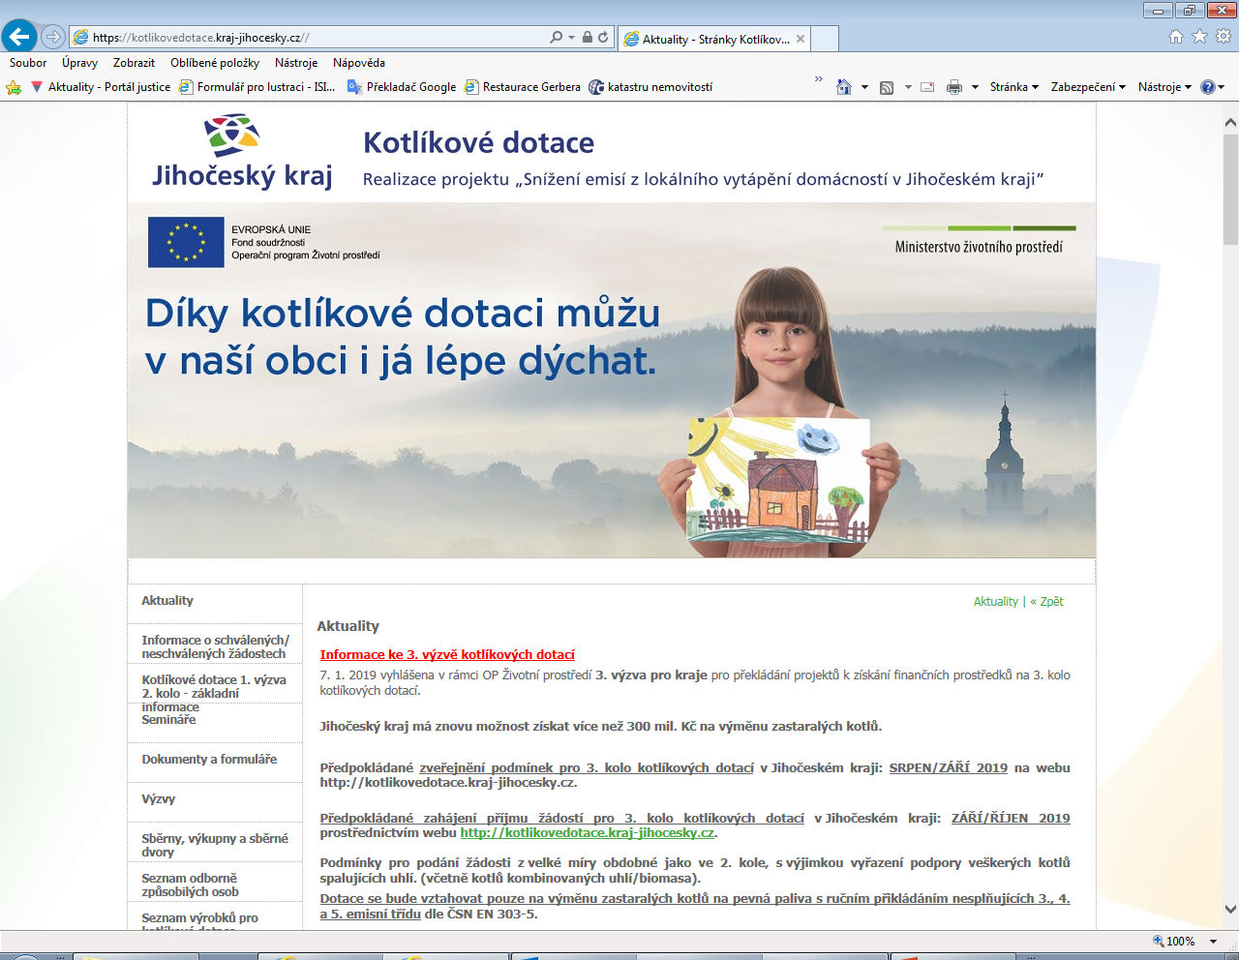

Slide 20
Děkuji za pozornost!

